Slide 1

Plataforma modular móvel que facilita desenvolvedores a
criarem aplicativos incríveis!

Slide 2
Por que Fabric?
Essa plataforma te fornece diversos módulos como análise de ‘crashes’, distribuição de apps em versão beta, análise de uso do aplicativo, gráficos de adoção do aplicativo, usuários ativos por dia, localização dos usuários.

Slide 3
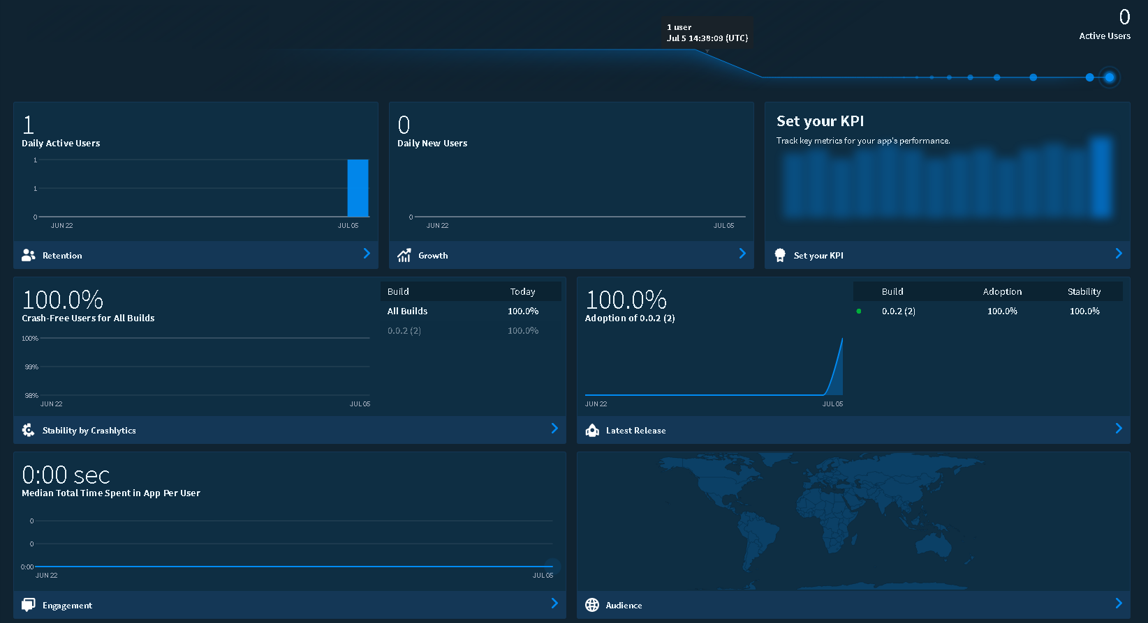

Slide 4



Beta
A distribuição do aplicativo em beta é muito importante para garantir a qualidade e usabilidade, além de receber um feedback mais rápido sobre eventuais mudanças.
Quem tem apps em versão beta?
Com a ajuda das distribuições em beta, novos recursos são lançados com mais frequência, recolhendo dados importantes que podem ajudar a trilhar o caminho do aplicativo.

Slide 5
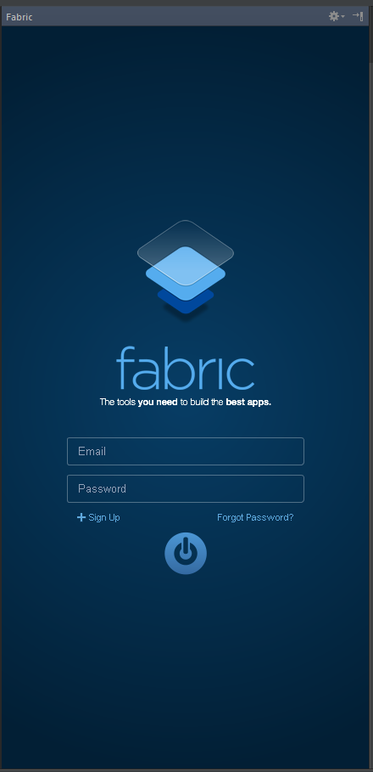
Como posso usar (Desenvolvedor Android)
Crie uma conta na plataforma: https://fabric.io/home
Tenha o Android Studio instalado (Última versão)
https://developer.android.com/studio/index.html?hl=pt-br
Instale o plugin: https://www.fabric.io/downloads/android
Após a instalação, procure pelo ícone da print superior, assim será exibido no canto direito uma tela igual a imagem do lado direito do slide.
Faça login. (Caso já tenha outra conta, use CTRL + L)

Slide 6
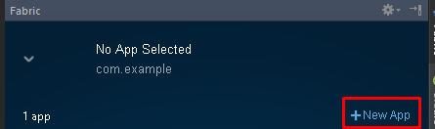
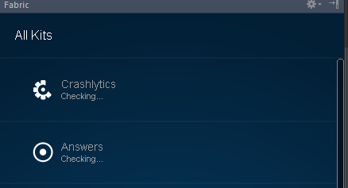
Como posso usar (Desenvolvedor Android)
Adicione um novo app.
Crie/Selecione a organização.
Selecione quais kits deseja instalar (recomendado Crashlytics).
Atualize seu projeto inserindo no arquivo ‘AndroidManifest.xml’ o código que ele deverá gerar.
Clique em Apply.
Aguarde as atualizações.

Slide 7
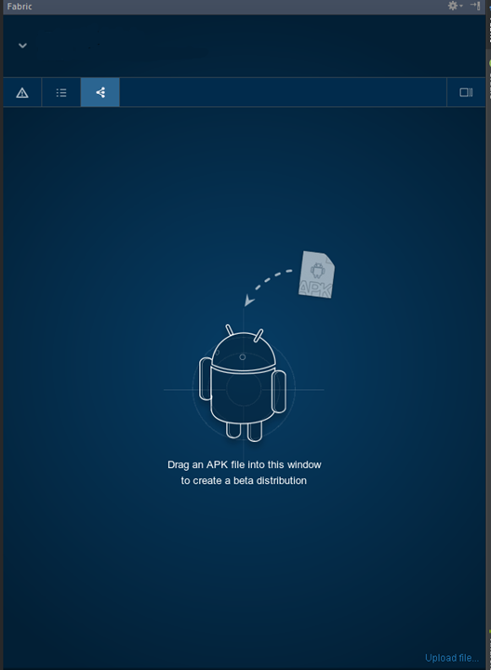
Como posso usar
(Desenvolvedor Android)
Build o .apk do seu aplicativo pelo Android Studio/Cordova.
Após gerado, arraste até essa área da tela direita.
Aguarde o Upload.
Escreva o changelog (o que mudou nessa versão?)

Slide 8
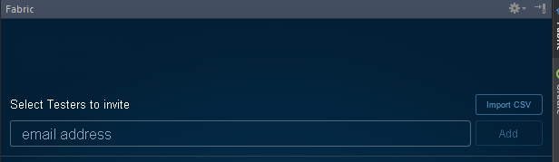
Como posso usar
(Desenvolvedor Android)
Distribua o .apk através do e-mail,
adicionando no input e clicando em ‘Add’.

Slide 9
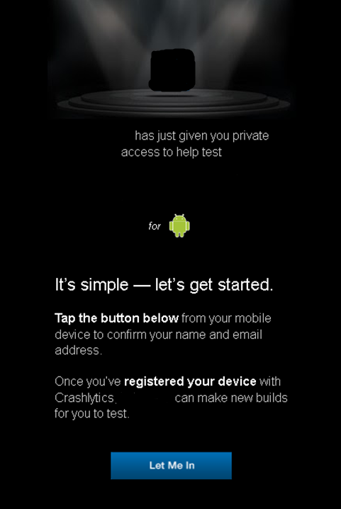
Como posso usar (Usuário)
O usuário irá receber um e-mail com o convite para ser um testador do aplicativo publicado.
Aceitando o link será instalado um aplicativo chamado ‘beta’ onde irá orquestrar as versões com os devidos changelogs dos aplicativos onde o usuário que recebeu o e-mail participa como tester.

Slide 10

FIM
Muito obrigado!

